Slide 1
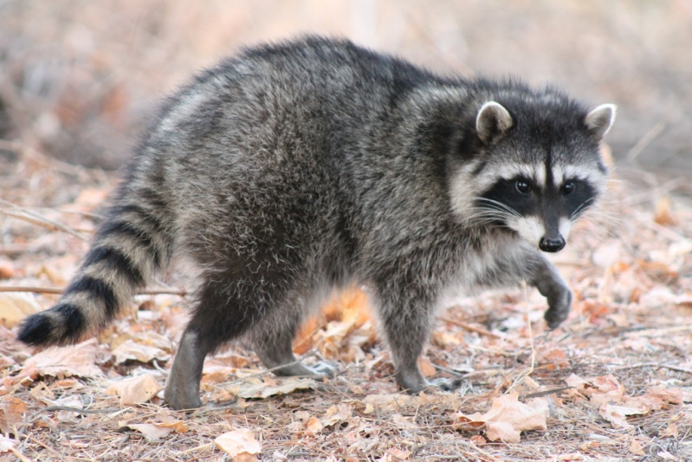
ЕНОТ - ПОЛОСКУН

Slide 2
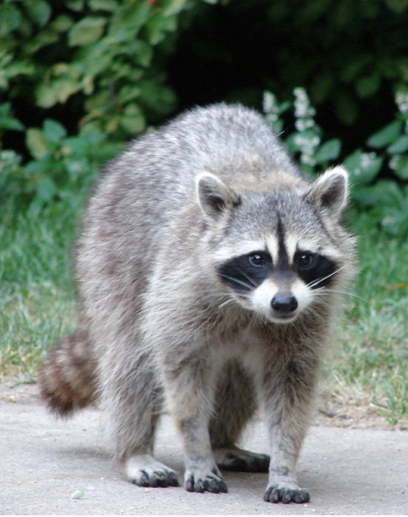
Енот-полоскун – хищное млекопитающее животное, обитающее в естественных условиях на большей части Северной Америки.
Еноты данного вида – самые крупные представители семейства енотовых: длина их тела может колебаться от 40 до 70 см, а вес – от 3,5 до 9 кг.

Slide 3
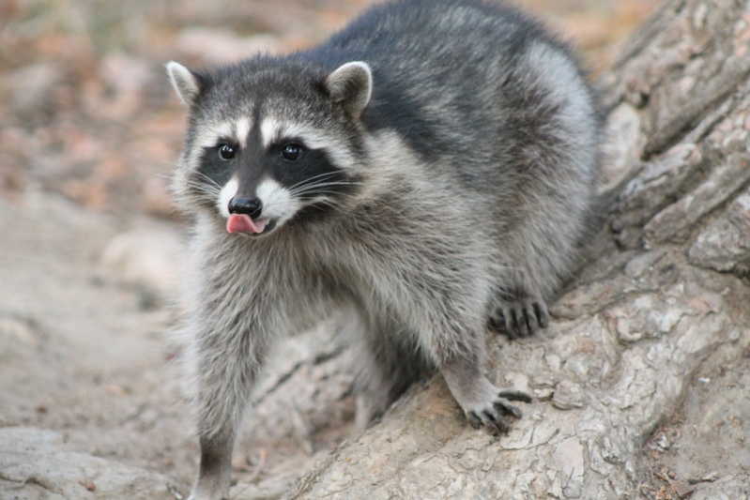
К главным особенностям енота-полоскуна относятся его “бандитская” маска, словно отражающая его любовь к приключениям, и чрезвычайно ловкие передние лапы с хорошо развитыми пальцами, с помощью которых они могут делать подкопы, залезать во многие места и даже отмыкать засовы и двери.

Slide 4
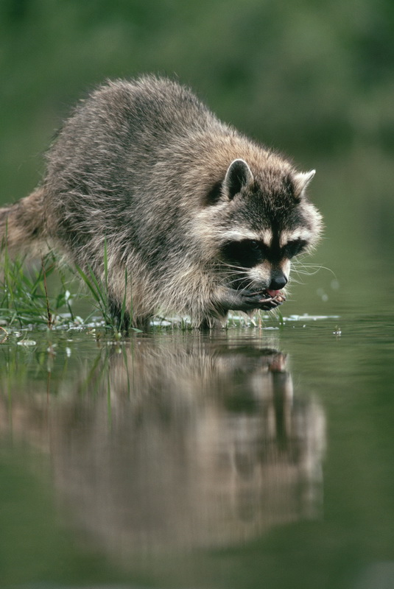
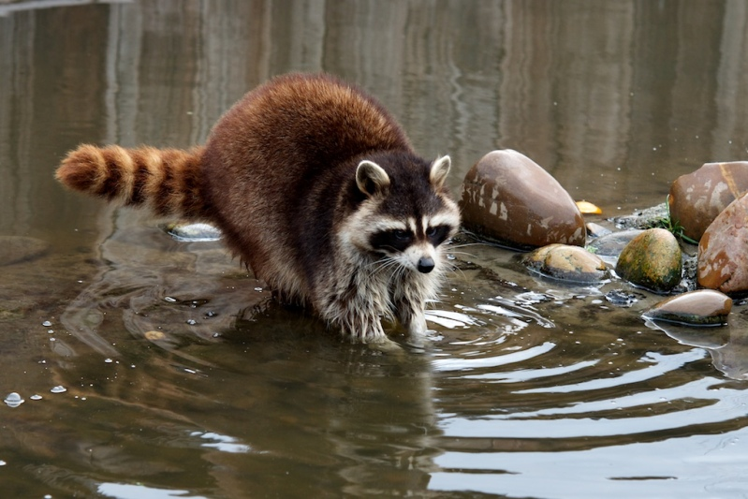
Известное в России название “полоскун” связано с яркой особенностью животного, который обитает вблизи водоемов и перед тем, как приступить к трапезе, обмакивает еду в воду и тщательно трёт ее между лапками.

Slide 5
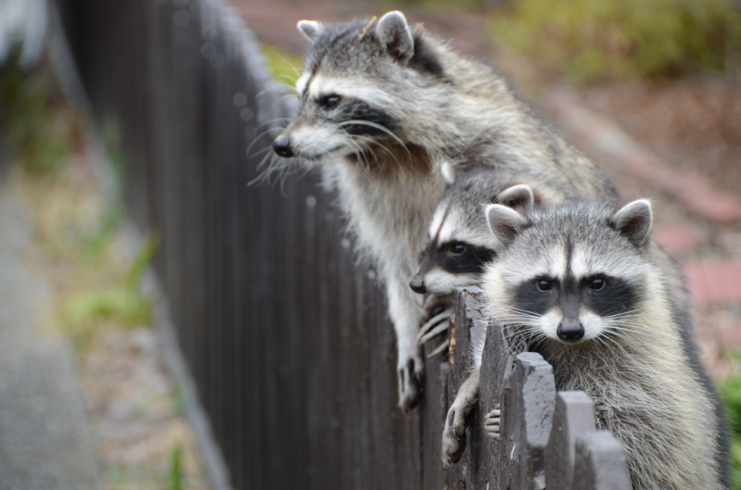
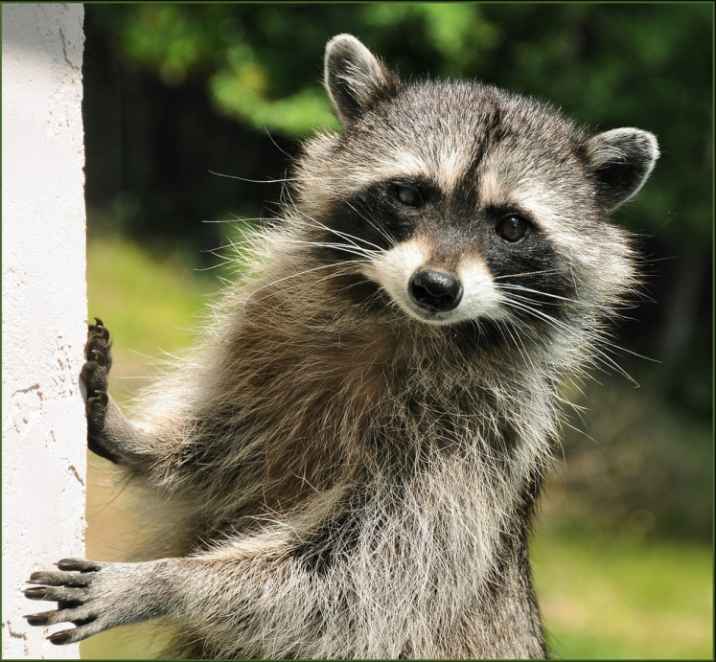
Эти зверьки хитры, драчливы, сообразительны и любопытны. Они очень смелые и умные животные, быстро приспосабливаются к новой среде обитания.

Slide 6
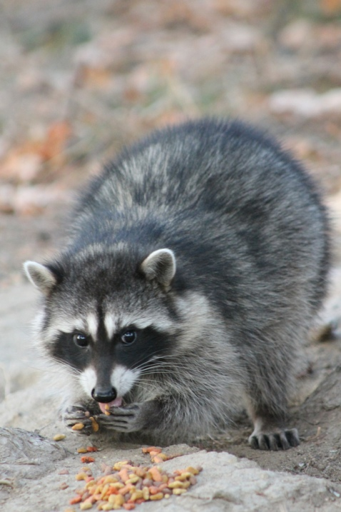
Енот-полоскун – всеядное животное. В диких условиях его рацион зависит от сезона: весной и в первой половине лета он предпочитает животные кормы, а в конце лета и осенью рацион составляет растительная пища. К животному корму относятся лягушки, насекомые, рыба, крабы, раки, птичьи яйца, изредка ящерицы и змеи. Растительный рацион составляют ягоды, орехи, желуди и фрукты.

Slide 7
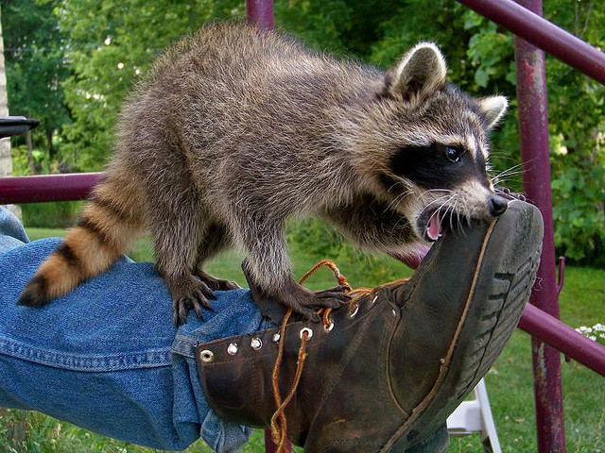
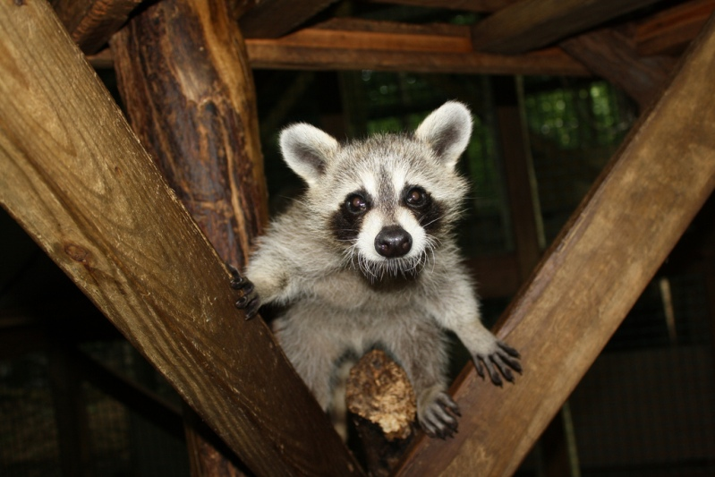
Еноты-полоскуны очень сообразительные животные, и при наличии терпения и времени их можно дрессировать. Они способны выучить несколько трюков – например, хлопать лапками, бросать мячик, кувыркаться, складывать игрушки в коробку и многое другое.

Slide 8
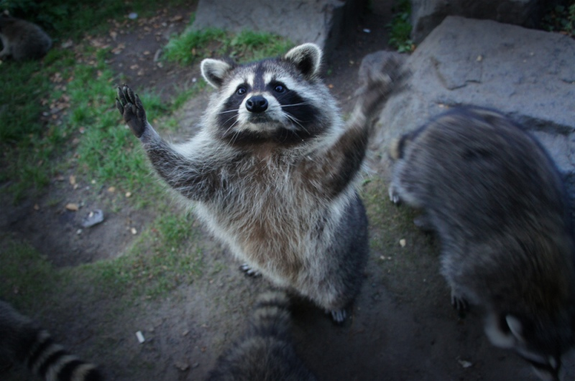
конец

